Slide 1
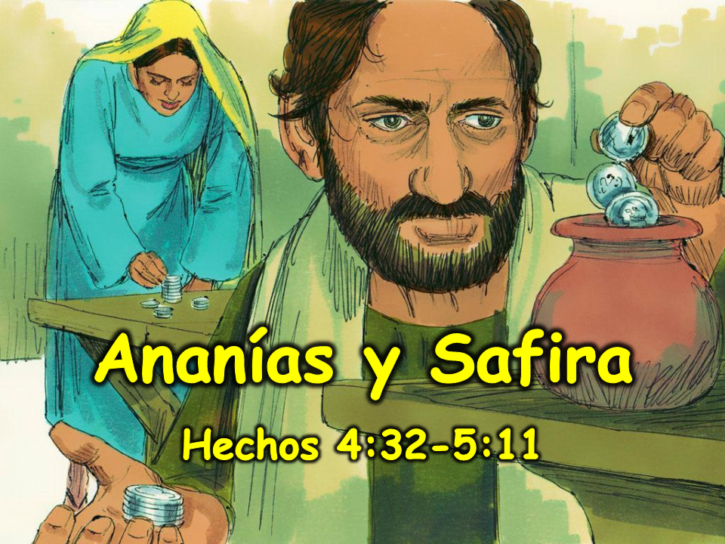
misionleccionesbiblicas.org Ananias y Safira
‹#›
Notes:
1. Portada: Ananías y Safira (Hechos 4:32-5:11)
Podemos aprender lecciones importantes de la Biblia. El libro de los Hechos nos cuenta una lección muy seria que los primeros cristianos aprendieron acerca de decir mentiras.

Slide 2
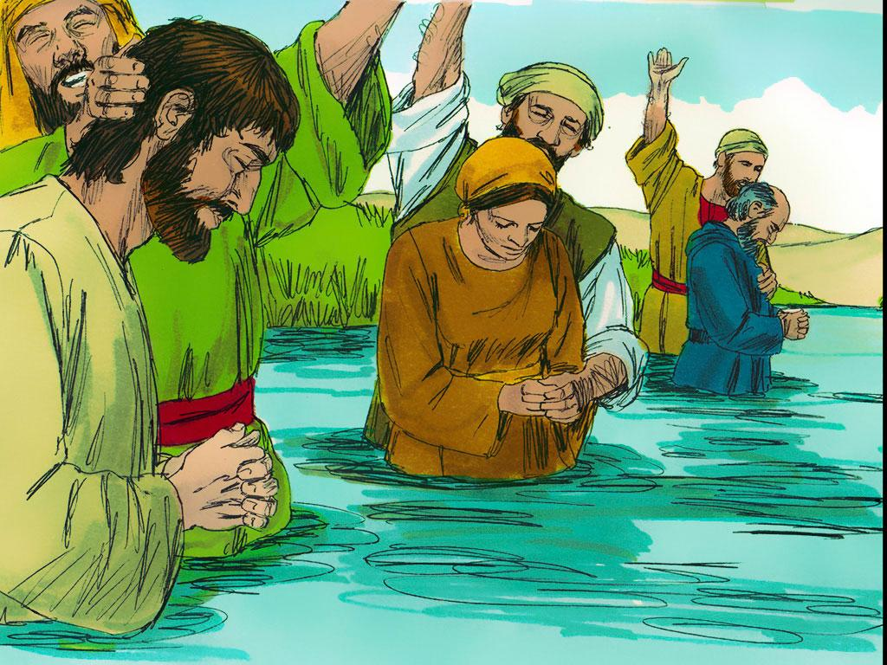
misionleccionesbiblicas.org Ananias y Safira
‹#›
Notes:
2. La iglesia en Jerusalén crecía cada día. Las personas escuchaban sobre Jesús y luego les contaban a otras. Muy pronto, cientos e incluso miles de personas decidieron seguir al Rey Jesús y se bautizaron.

Slide 3
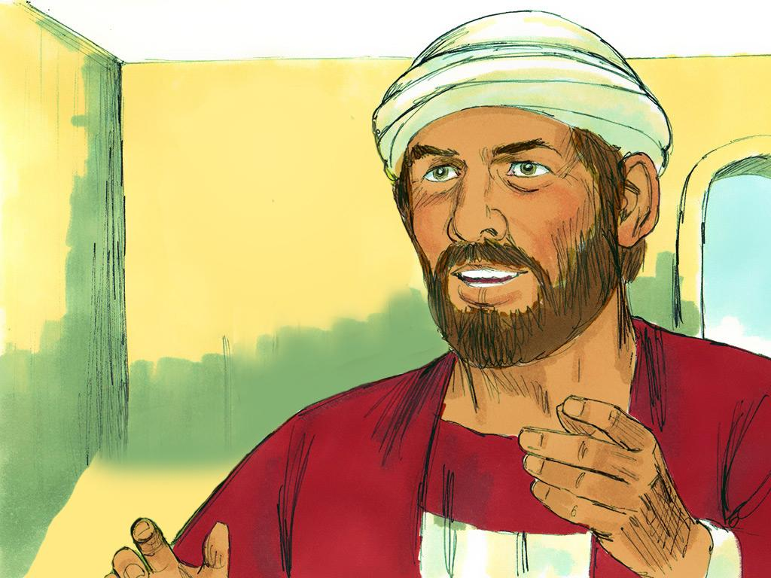
misionleccionesbiblicas.org Ananias y Safira
‹#›
Notes:
3. Había muchos tipos de personas en la iglesia. Algunos eran pobres y otros ricos. Pero todos compartían lo que tenían para que nadie pasara hambre ni se quedara sin hogar. Un hombre llamado José tuvo una buena idea. Él vendió un terreno y llevó todo el dinero a los apóstoles. Los apóstoles compartieron el dinero con los que lo necesitaban. Todos estaban felices de compartir lo que tenían los unos con los otros.

Slide 4
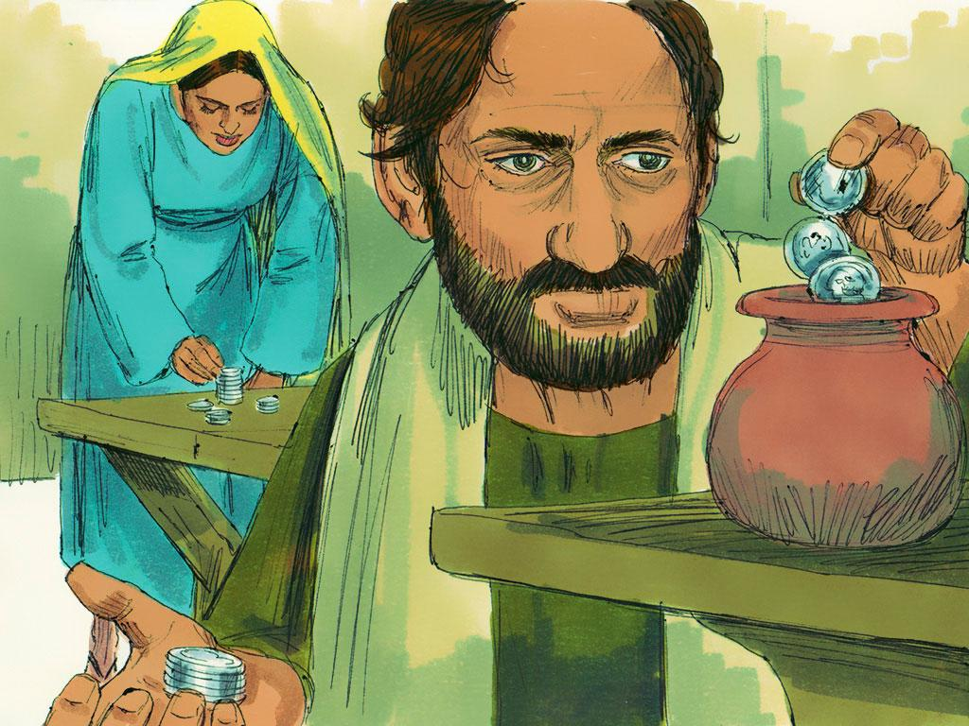
misionleccionesbiblicas.org Ananias y Safira
‹#›
Notes:
4. Es decir, todos menos un hombre llamado Ananías y su esposa Safira. Ellos querían que la gente pensara que eran generosos como José, pero sus corazones no estaban dispuestos a dar tanto. Así que, aunque parecía que estaban compartiendo, Dios sabía lo que pensaban.
Tal como José, Ananías y Safira tenían una propiedad. Decidieron venderla y dar el dinero a los apóstoles, igual que José. Los apóstoles podrían compartir el dinero con quienes lo necesitaban y todos verían cuán generosos eran. Pero, no querían dar todo el dinero. Intentaron quedarse con una parte.

Slide 5
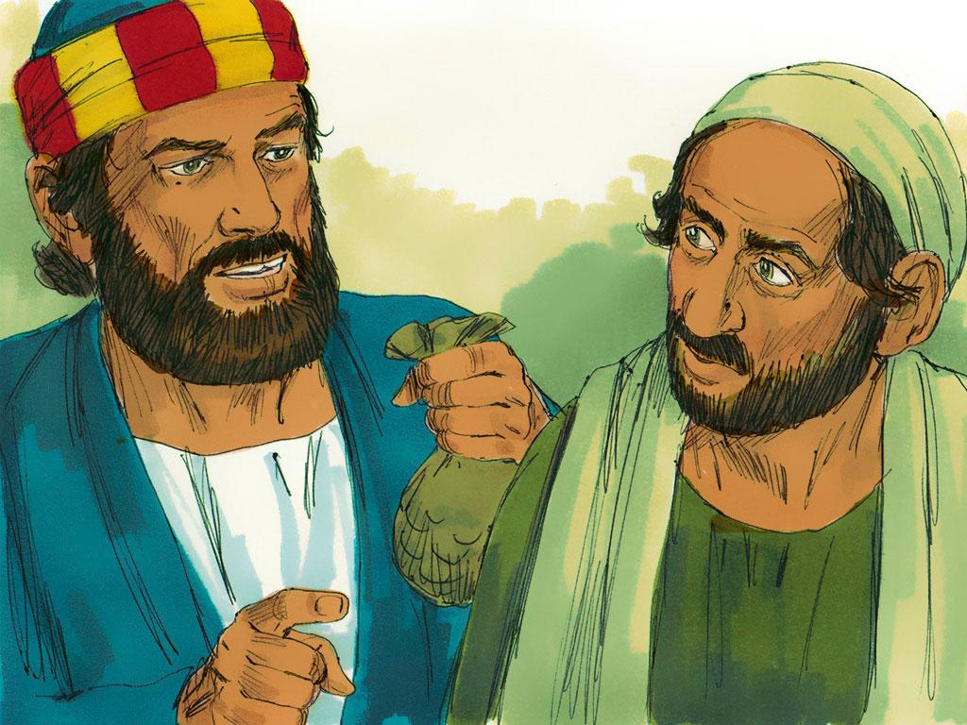
misionleccionesbiblicas.org Ananias y Safira
‹#›
Notes:
5. Entonces Ananías hizo un plan. Les dirían a todos que estaban dando todo el dinero, pero en realidad se quedarían con parte. Pensaban que podrían decir esta mentira y nadie se daría cuenta. Ananías escondió parte del dinero y llevó el resto a los apóstoles. Dijo: —Mi esposa y yo vendimos nuestra propiedad y aquí está todo el dinero. Úsenlo para ayudar a los que lo necesitan.

Slide 6
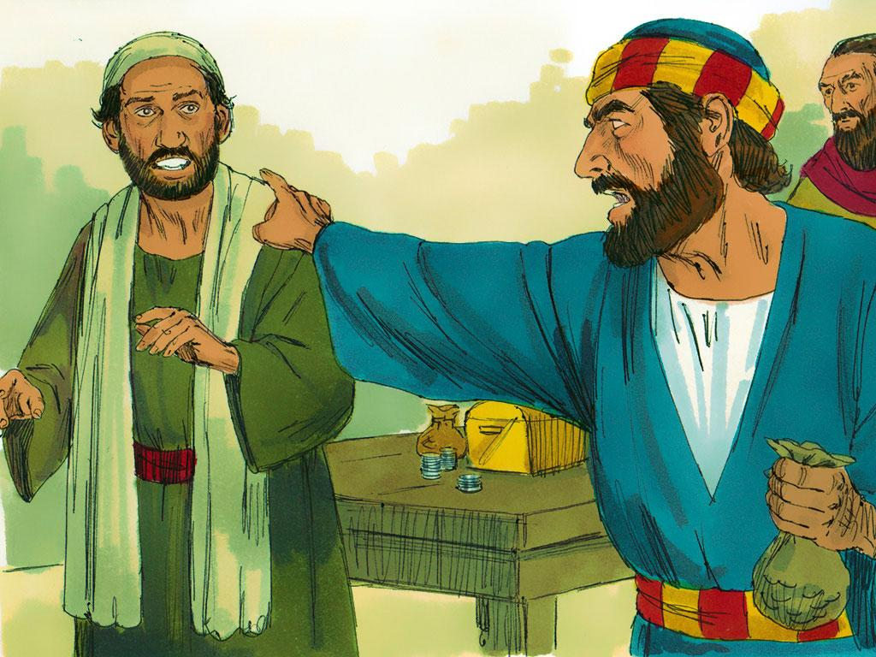
misionleccionesbiblicas.org Ananias y Safira
‹#›
Notes:
6. Pero Dios ayudó a los apóstoles a ver la verdad. Pedro dijo:
—Ananías, pudiste haberte quedado con el dinero y nadie habría pensado mal de ti. Pero no solo guardaste el dinero… decidiste mentir delante de todos. No solo mentiste a las personas. ¡Le has mentido a Dios! ¡Le has mentido al Espíritu Santo!”

Slide 7
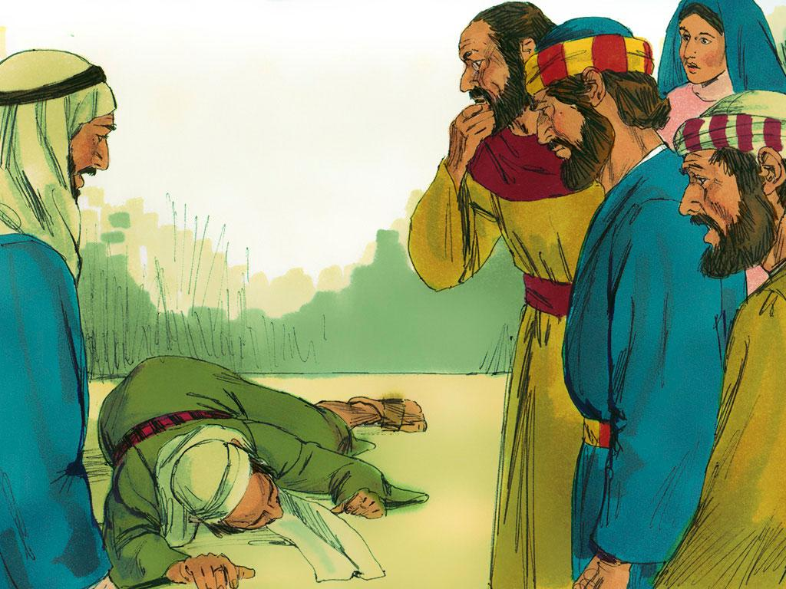
misionleccionesbiblicas.org Ananias y Safira
‹#›
Notes:
7. Y todos se sorprendieron al ver que Ananías cayó muerto justo después de que Pedro dijo eso. ¡Esto fue algo muy serio!

Slide 8
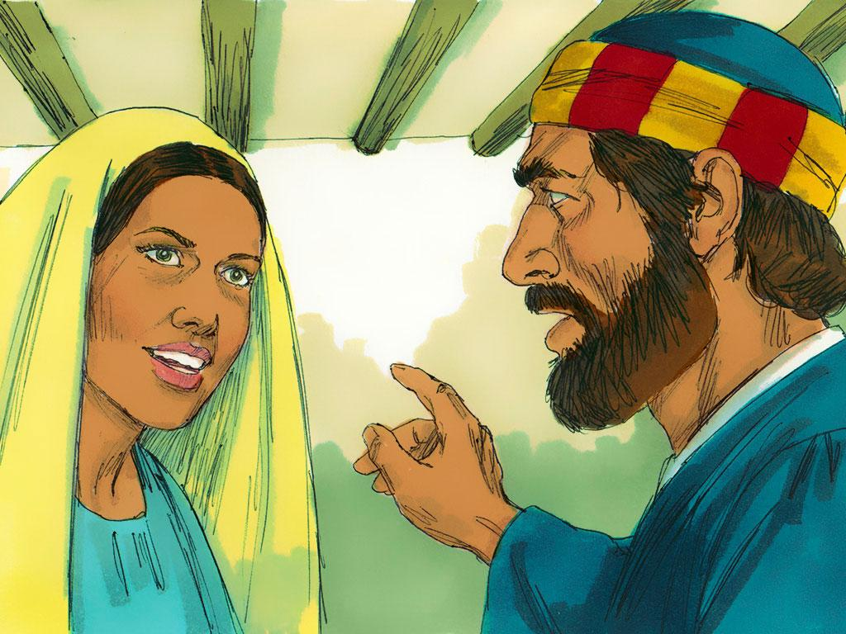
misionleccionesbiblicas.org Ananias y Safira
‹#›
Notes:
8. Unas tres horas después, llegó Safira al lugar donde estaban los Apóstoles. Nadie le había dicho lo que le pasó a Ananías, así que no sabía nada.

Slide 9
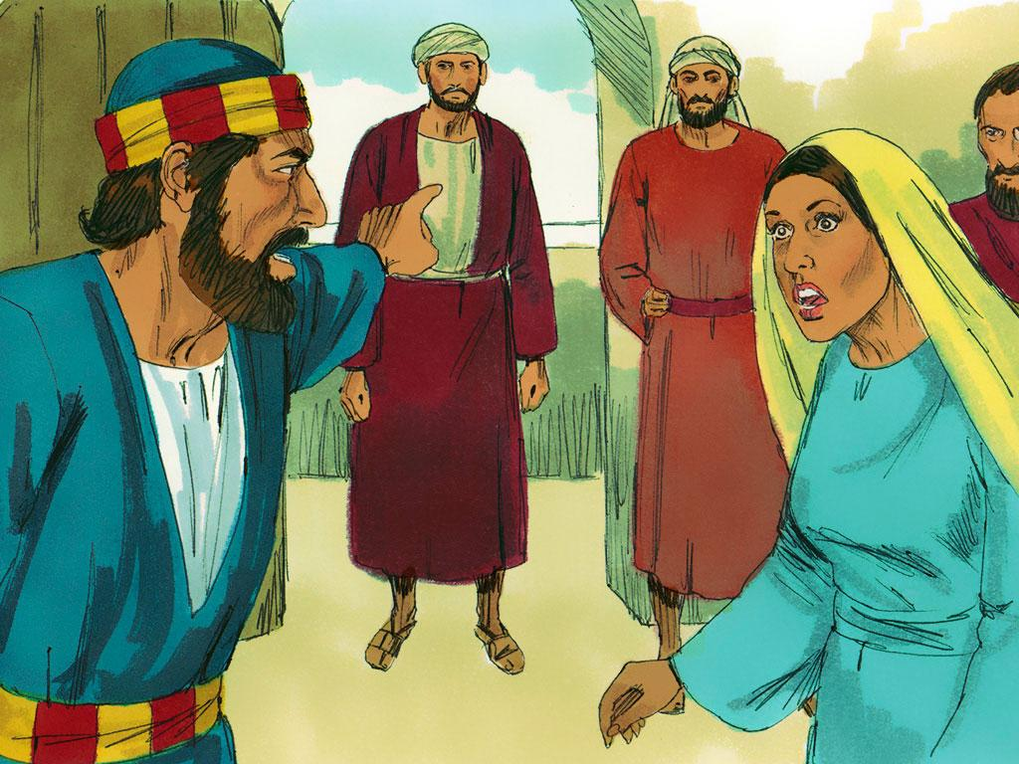
misionleccionesbiblicas.org Ananias y Safira
‹#›
Notes:
9. Pedro le preguntó:
—Tu esposo dijo que el dinero que nos dio era todo lo que obtuvieron por la venta. ¿Es verdad? ¿Es todo el dinero?
Safira pensó que todos creían la mentira, así que respondió:
—Sí, esa es la cantidad correcta. Es todo el dinero.

Slide 10
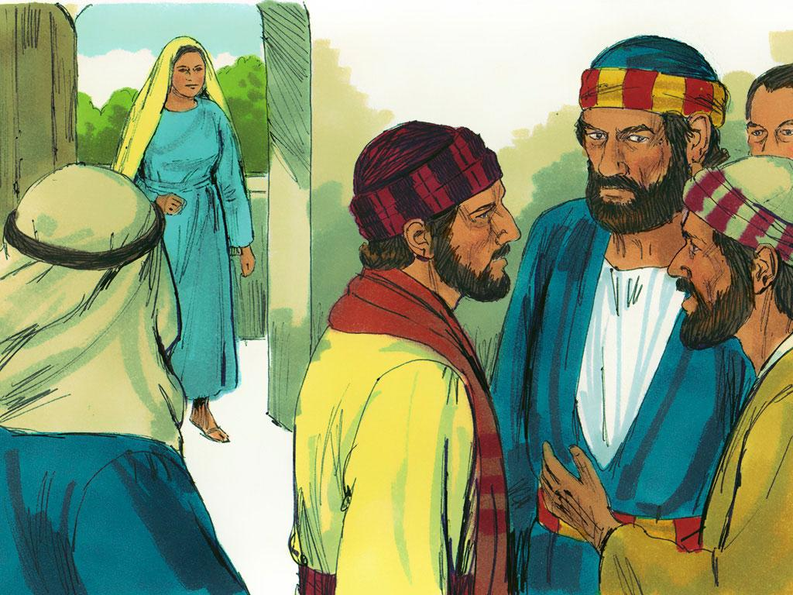
misionleccionesbiblicas.org Ananias y Safira
‹#›
Notes:
10. Pedro le dijo:
—Safira, tú también has mentido a Dios y al Espíritu Santo, igual que tu esposo. ¡Es algo muy grave mentirle a Dios!

Slide 11
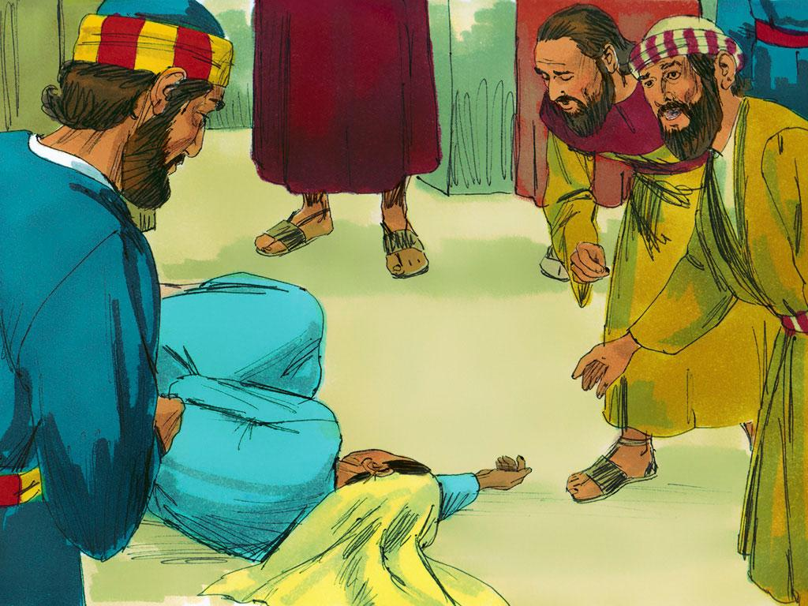
misionleccionesbiblicas.org Ananias y Safira
‹#›
Notes:
11. Y todos se sorprendieron nuevamente cuando Safira también cayó muerta, igual que su esposo. La enterraron junto a Ananías.

Slide 12
No se mientan unos a otros porque ya se despojaron del antiguo ser humano que eran y del mal que hacían.
Colosenses 3:9 PDT
misionleccionesbiblicas.org Ananias y Safira
‹#›
Notes:
12. La noticia se extendió rápidamente. Los cristianos aprendieron una lección muy importante: Dios toma muy en serio la mentira. Ellos sabían que siempre debían decir la verdad.
Jesús es la verdad, y podemos creer en todo lo que Él dice. Podemos creer en las palabras de Dios Padre y del Espíritu Santo.
¿Pueden los demás creer que tú dices la verdad?
¿Alguna vez has dicho una mentira? Es algo muy serio. Pero Dios dice que podemos pedirle perdón y comenzar a decir siempre la verdad.
Leamos lo que dice la Biblia:
«No se mientan unos a otros porque ya se despojaron del antiguo ser humano que eran y del mal que hacían.» Colosenses 3:9 PDT

Slide 13
Notas para maestros -1
1. Portada: Ananías y Safira (Hechos 4:32-5:11)
Podemos aprender lecciones importantes de la Biblia. El libro de los Hechos nos cuenta una lección muy seria que los primeros cristianos aprendieron acerca de decir mentiras.
2. La iglesia en Jerusalén crecía cada día. Las personas escuchaban sobre Jesús y luego les contaban a otras. Muy pronto, cientos e incluso miles de personas decidieron seguir al Rey Jesús y se bautizaron.
3. Había muchos tipos de personas en la iglesia. Algunos eran pobres y otros ricos. Pero todos compartían lo que tenían para que nadie pasara hambre ni se quedara sin hogar. Un hombre llamado José tuvo una buena idea. Él vendió un terreno y llevó todo el dinero a los apóstoles. Los apóstoles compartieron el dinero con los que lo necesitaban. Todos estaban felices de compartir lo que tenían los unos con los otros.
4. Es decir, todos menos un hombre llamado Ananías y su esposa Safira. Ellos querían que la gente pensara que eran generosos como José, pero sus corazones no estaban dispuestos a dar tanto. Así que, aunque parecía que estaban compartiendo, Dios sabía lo que pensaban.
Tal como José, Ananías y Safira tenían una propiedad. Decidieron venderla y dar el dinero a los apóstoles, igual que José. Los apóstoles podrían compartir el dinero con quienes lo necesitaban y todos verían cuán generosos eran. Pero, no querían dar todo el dinero. Intentaron quedarse con una parte.
5. Entonces Ananías hizo un plan. Les dirían a todos que estaban dando todo el dinero, pero en realidad se quedarían con parte. Pensaban que podrían decir esta mentira y nadie se daría cuenta. Ananías escondió parte del dinero y llevó el resto a los apóstoles. Dijo: —Mi esposa y yo vendimos nuestra propiedad y aquí está todo el dinero. Úsenlo para ayudar a los que lo necesitan.
6. Pero Dios ayudó a los apóstoles a ver la verdad. Pedro dijo:
—Ananías, pudiste haberte quedado con el dinero y nadie habría pensado mal de ti. Pero no solo guardaste el dinero… decidiste mentir delante de todos. No solo mentiste a las personas. ¡Le has mentido a Dios! ¡Le has mentido al Espíritu Santo!”
7. Y todos se sorprendieron al ver que Ananías cayó muerto justo después de que Pedro dijo eso. ¡Esto fue algo muy serio!
8. Unas tres horas después, llegó Safira al lugar donde estaban los Apóstoles. Nadie le había dicho lo que le pasó a Ananías, así que no sabía nada.
misionleccionesbiblicas.org Ananias y Safira
‹#›

Slide 14
Teacher Notes Page 2
9. Pedro le preguntó:
—Tu esposo dijo que el dinero que nos dio era todo lo que obtuvieron por la venta. ¿Es verdad? ¿Es todo el dinero?
Safira pensó que todos creían la mentira, así que respondió:
—Sí, esa es la cantidad correcta. Es todo el dinero.
10. Pedro le dijo:
—Safira, tú también has mentido a Dios y al Espíritu Santo, igual que tu esposo. ¡Es algo muy grave mentirle a Dios!
11. Y todos se sorprendieron nuevamente cuando Safira también cayó muerta, igual que su esposo. La enterraron junto a Ananías.
12. La noticia se extendió rápidamente. Los cristianos aprendieron una lección muy importante: Dios toma muy en serio la mentira. Ellos sabían que siempre debían decir la verdad.
Jesús es la verdad, y podemos creer en todo lo que Él dice. Podemos creer en las palabras de Dios Padre y del Espíritu Santo.
¿Pueden los demás creer que tú dices la verdad?
¿Alguna vez has dicho una mentira? Es algo muy serio. Pero Dios dice que podemos pedirle perdón y comenzar a decir siempre la verdad.
Leamos lo que dice la Biblia:
«No se mientan unos a otros porque ya se despojaron del antiguo ser humano que eran y del mal que hacían.» Colosenses 3:9 PDT
misionleccionesbiblicas.org Ananias y Safira
‹#›

Slide 15


Atribución: Esta ayuda visual fue construida por Mary Nelson www.missionbibleclass.org utilizando:
Recopilación de textos y diapositivas de Mary Nelson
Texto y diapositivas de Mary Nelson
Ilustraciones de Sweet Publishing http://sweetpublishing.com/ Acceso a través de www.freebibleimages.org
Alteración: Texto añadido a la portada.
Se combinaron dos ilustraciones para formar la diapositiva 3.
Diapositiva 12 fue añadida.
Puede descargar este pase de diapositivas de misionleccionesbiblicas.org.
Atribución/Reconocimiento-CompartirIgual 4.0 Internacional Deed, CC BY-SA 4.0
https://creativecommons.org/licenses/by-sa/4.0/deed.es
Recursos gratuitos para compartir la Palabra de Dios con los niños:
misionleccionesbiblicas.org (en español)
www.missionbibleclass.org (in English)
misionleccionesbiblicas.org Ananias y Safira
‹#›

